Slide 1
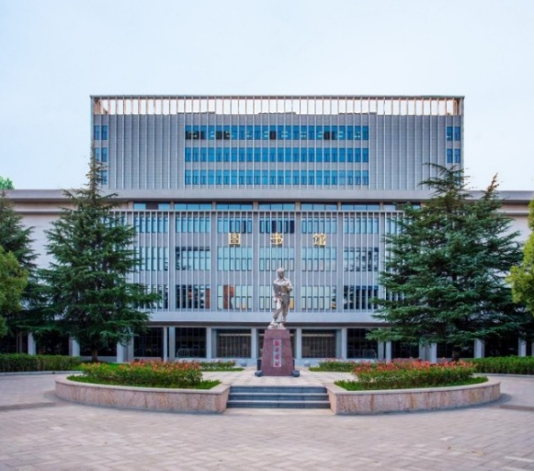



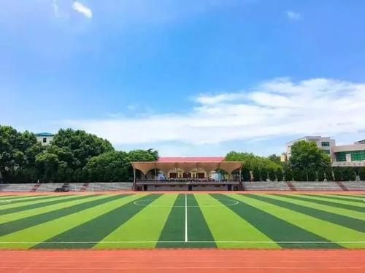

网络化过程控制系统
何王勇
hewangyong@cug.edu.cn
中国地质大学(武汉) 自动化学院
2021年4月14日
School of Automation, China University of Geosciences
Notes:
紧凑，25-26页。面向的是专家学者，CCC教育专题论坛
（1）目录索引去掉
（2）加曹老师信息
（3）没有页码

Slide 2

7.2 锅炉控制系统需求分析
1
控制系统工艺流程
2
系统控制需求说明与安全分析
3
控制对象特性分析
Notes:
整体的结构，基本情况——
层级结构的记号统一

Slide 3
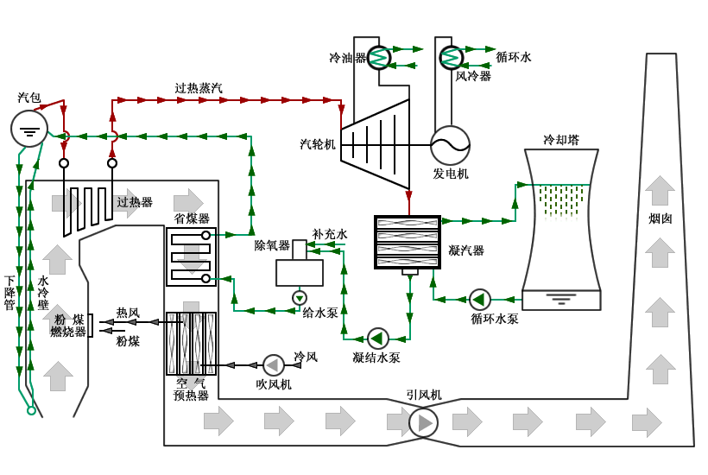
1、控制系统工艺流程分析
火力发电厂锅炉控制
锅炉是发电、炼油、化工等工业部门的重要能源、热源动力设备。按所用燃料分类，有燃煤锅炉、燃油锅炉、燃气锅炉，还有利用残渣、残油、释放气等为燃料的锅炉。然不同类型的锅炉的燃料种类和工艺条件各不相同，但蒸汽发生系统和蒸汽处理系统的工作原理是基本相同的。
火力发电机组由锅炉、汽轮发电机组等设备构成。
原理：锅炉生产过热蒸汽推动汽轮机运转，带动发电机发电。
锅炉：主要包括炉膛、汽包、减温器和过热器。
2
Notes:
突出本科生和研究生的比例

Slide 4
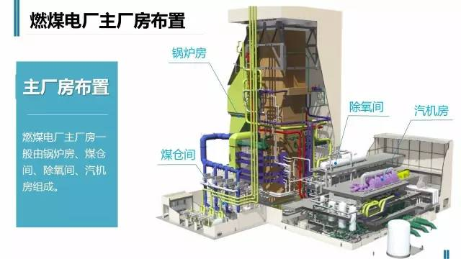
1、控制系统工艺流程分析
需求分析是过程控制系统设计的基础
火力发电厂锅炉控制系统：
锅炉设备工艺流程分析
锅炉各子系统控制需求说明与安全分析
锅炉各子系统控制对象特性分析
锅炉的控制可划分为下面几个控制子系统：
①燃烧控制系统 ：使燃料燃烧产生的热量适应锅炉负荷的需要；使燃料量与空气量之间满足一定比例，以保证经济燃烧；使引风量与送风量相适应，以保持炉膛负压稳定。
②汽包水位控制系统：水位控制系统使锅炉给水量与锅炉的蒸发量相适应，维持汽包中水位在工艺允许的范围内。
③过热蒸汽温度控制系统： 将过热器出口蒸汽温度控制在在所要求的范围之内，并保证管壁温度不超过允许的温度上限。
1
Notes:
突出本科生和研究生的比例

Slide 5
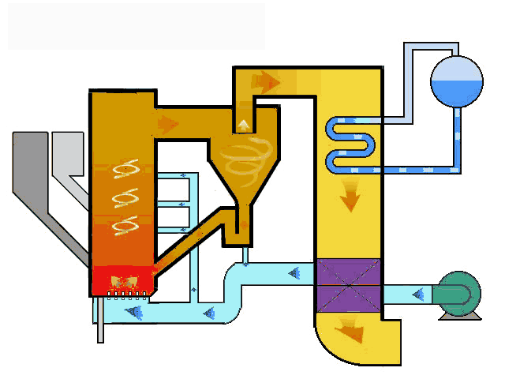
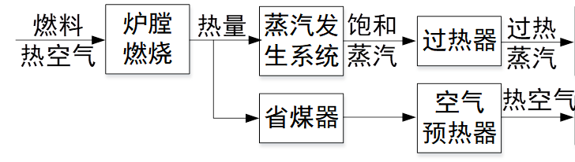
1、控制系统工艺流程分析
锅炉燃烧系统
在锅炉燃烧系统中，燃烧与热空气按照一定比例送入炉膛燃烧，生成的热量经过蒸汽发生系统产生饱和蒸汽，经过过热器形成过热蒸汽，再汇集到蒸汽母管。过热蒸汽经负荷设备控制，供给负荷设备用。
燃烧过程中产生的烟气，除将饱和蒸汽变成过热蒸汽外，还经省煤器预热锅炉给水和空气预热器预热空气，最后经引风机送往烟囱排空。
3
Notes:
突出本科生和研究生的比例

Slide 6
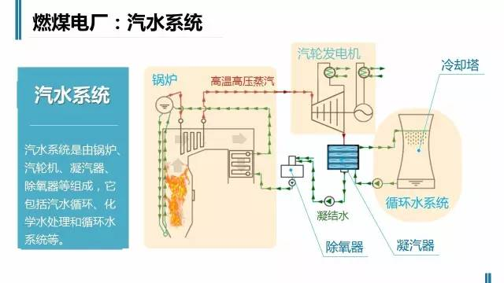
1、控制系统工艺流程分析
锅炉汽包水位系统
系统的控制量为锅炉给水，锅炉给水经省煤器预热后进入汽包。通过控制锅炉给水与燃烧系统进行热交换得到需要的饱和蒸汽，然后经过多级过热器，形成具有一定气温和压力的过热蒸汽。过热蒸汽汇集至蒸汽母管，以推动单元机组工作。
汽包水位的最大特点是水中夹带着大量水蒸气气泡。在锅炉内水量不变的情况下，蒸汽气泡体积的变化会引起汽包水位的变化。
6
Notes:
突出本科生和研究生的比例

Slide 7
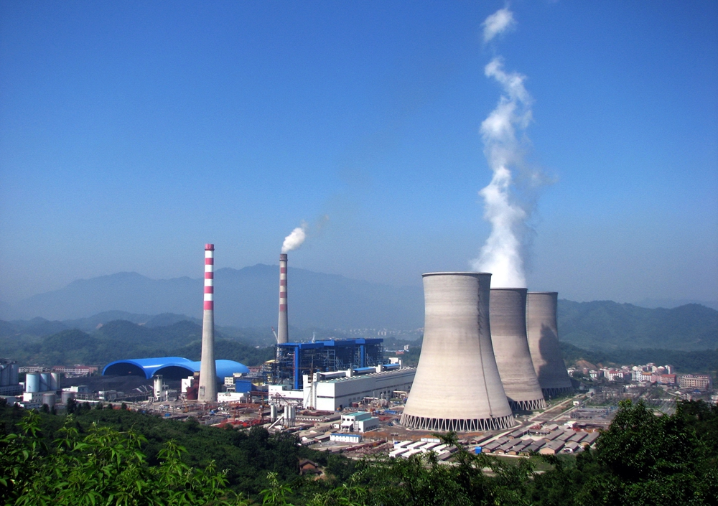
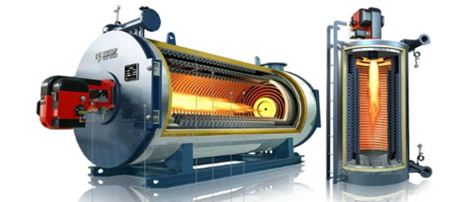
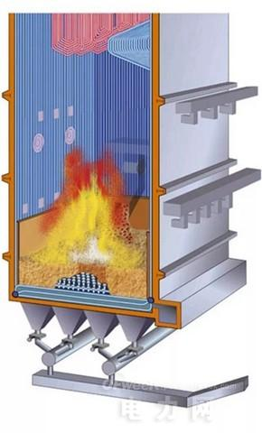
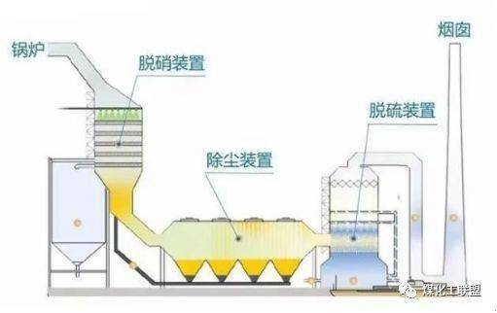
1、控制系统工艺流程分析
过热蒸汽温度控制系统
控制减温水流量实现对过热蒸汽温度调节；
保证管壁温度不超过允许的工作温度。
在过热蒸汽温度系统中，出炉膛的过热蒸汽进入减温器壳程，与锅炉的走减温器管程的一路上水进行换热并对锅炉上水进行预热，最后将符合工艺压力、温度要求的过热蒸汽输送给下一单元。
7
Notes:
突出本科生和研究生的比例

Slide 8
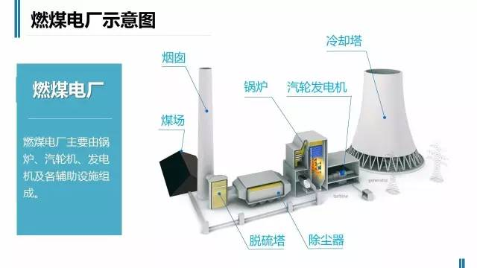
2、控制系统需求说明与安全分析
锅炉控制目的：供给合格的蒸汽；锅炉产汽量适应符合需要。
锅炉控制主要任务：保证锅炉安全、稳定、经济运行；减轻操作人员劳动强度。
锅炉燃烧控制系统需求
锅炉汽水控制系统需求
燃料充分燃烧，以获得需要的热量；
燃烧产生的热量在汽包进行热交换获得饱和蒸汽；
燃烧剩余烟气通过烟囱排入大气。
控制锅炉给水而获得需要的饱和蒸汽；
饱和蒸汽经多级过热器形成过热蒸汽；
过热蒸汽汇集至蒸汽母管，推动机组工作。
过热蒸汽温度控制系统需求
控制减温水流量实现对过热蒸汽温度调节；
保证管壁温度不超过允许的工作温度。
9
Notes:
突出本科生和研究生的比例

Slide 9
1、控制系统工艺流程分析
过热蒸汽温度控制系统
过热器工作在高温高压条件下，过热器出口温度是全厂设备温度最高的地方，如果过热蒸汽温度过高，容易烧坏过热器，还会引起负荷设备内零部件过热，影响生产过程的顺利进行。如果过热蒸汽温度过低，则会降低全厂热效率，引起负荷设备故障，如汽轮机叶片磨损。
8
Notes:
突出本科生和研究生的比例

Slide 10
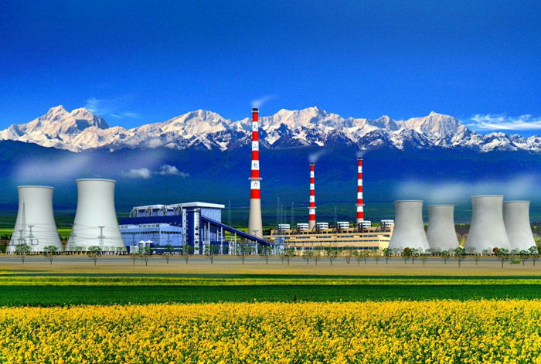
2、控制系统需求说明与安全分析
锅炉燃烧控制系统安全分析
被加热工艺介质过低或中断时，能切断燃料气控制阀燃料充分燃烧；
保证最小燃料气流量，防止回火；
保证最大燃料气流量，防止脱火。
锅炉汽包水位控制系统安全分析
汽包水位是锅炉运行的重要标志；
水位过高，影响水汽分离，饱和水蒸汽带水进入过热器、主蒸汽管道等，导致管壁结垢或损坏；
水位过低，加快水的汽化速度，使汽包内水的变化速度很快，甚至导致水全部汽化，造成爆炸。
过热蒸汽温度控制系统安全分析
过热蒸汽温度过高，容易烧坏过热器；
过热蒸汽温度过低，则会降低全厂热效率。
10
Notes:
突出本科生和研究生的比例

Slide 11
3、控制对象特性分析
被控对象变量
输入变量： 负荷给水量、蒸汽需求量、燃料量、热空气、烟气等。
输出变量： 汽包水位、蒸汽压力、过热蒸汽温度、炉膛负压、过剩烟气等。
11
Notes:
突出本科生和研究生的比例

Slide 12
3、控制对象特性分析
锅炉燃烧蒸汽压力的动态特性
基本任务是燃料产生的热量满足蒸汽负荷的需求，同时保证经济型和安全性。
蒸汽压力反映了产生的蒸汽量与消耗的蒸汽量间的关系。若负荷不变，燃料量增加则蒸汽压力增加。
过热蒸汽温度的动态特性
受负荷、炉膛过量蒸汽系数、给水温度、燃煤水分，灰分影响。
扰动因素 | 温度变化/℃
锅炉负荷±10% | ±10
炉膛过量蒸汽系数±10% | ±（10-20）
给水温度±10% | ±（4-5）
燃煤水分±1% | ±1.5
燃煤灰分±10% | ±5
12
Notes:
突出本科生和研究生的比例

Slide 13
3、控制对象特性分析
汽包水位的动态特性
锅炉内水量不变下，蒸汽气泡体积变化会影响汽包水位变化。
蒸汽气泡体积取决于汽包压力、汽包内水温和负荷需求。
影响汽包水位变化主要有给水量和蒸汽用量等。
给水量W变化时，汽包水位响应曲线。
蒸汽用量变化时，汽包水位响应曲线。
a）
b）
12
Notes:
突出本科生和研究生的比例

Slide 14
7.3 控制系统方案设计
——以STMP1000为例
1
工艺流程图设计
2
控制系统回路设计
3
系统开车顺序及安全联锁设计
Notes:
整体的结构，基本情况——
层级结构的记号统一

Slide 15
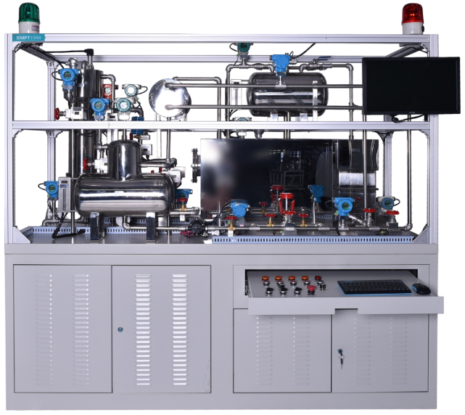
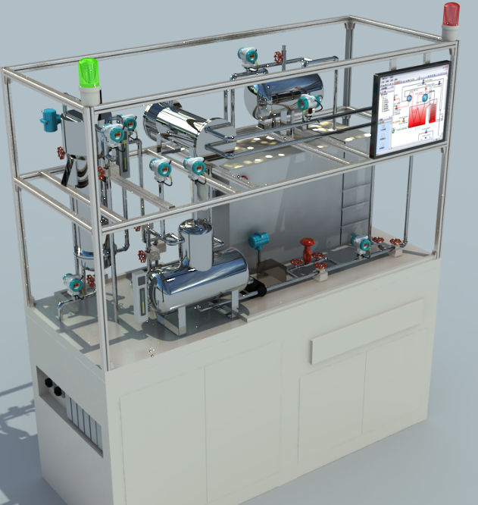
STMP1000——锅炉对象
1
Notes:
突出本科生和研究生的比例

Slide 16
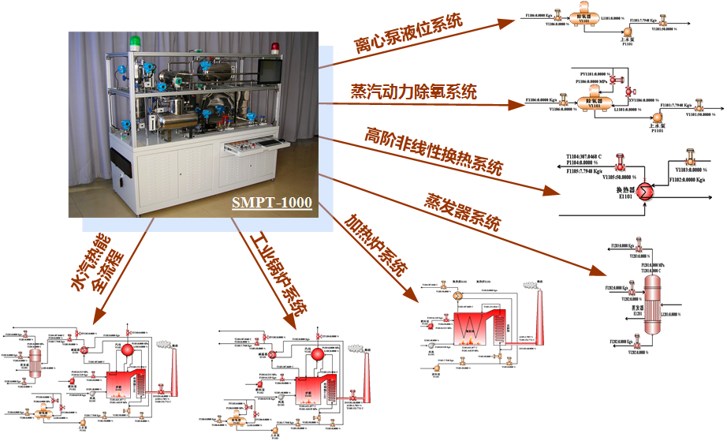
STMP1000——锅炉对象
可开展的实验内容：
自动化仪表、检测
计算机监控与报警
过程单元与对象特性
高级信息传输技术
基础控制
复杂控制与顺序控制
安全仪表控制系统SIS
过程监测与故障诊断
系统分析与综合设计
数据处理与系统建模
先进控制
先进制造信息系统
1
Notes:
突出本科生和研究生的比例

Slide 17
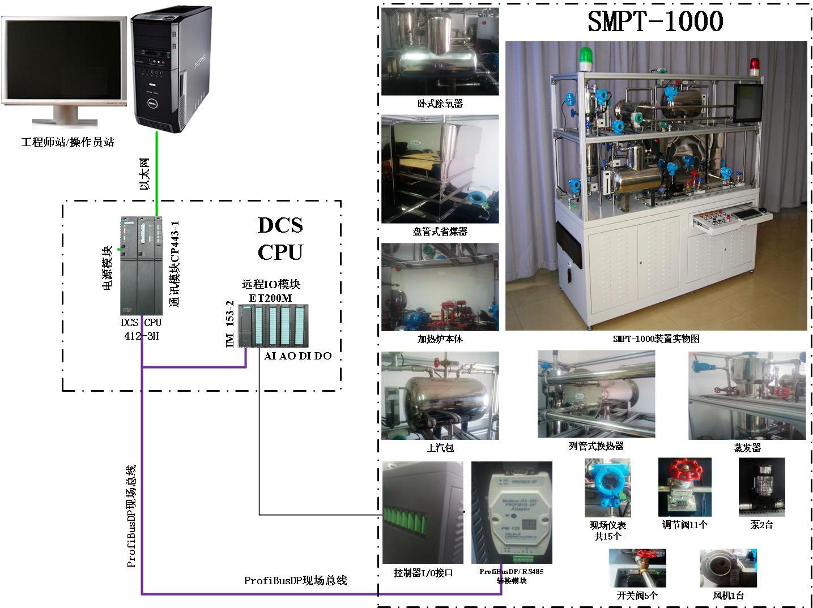
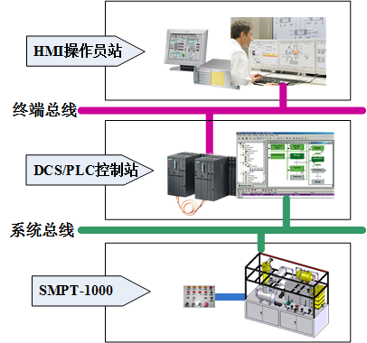
STMP1000
1
Notes:
突出本科生和研究生的比例

Slide 18
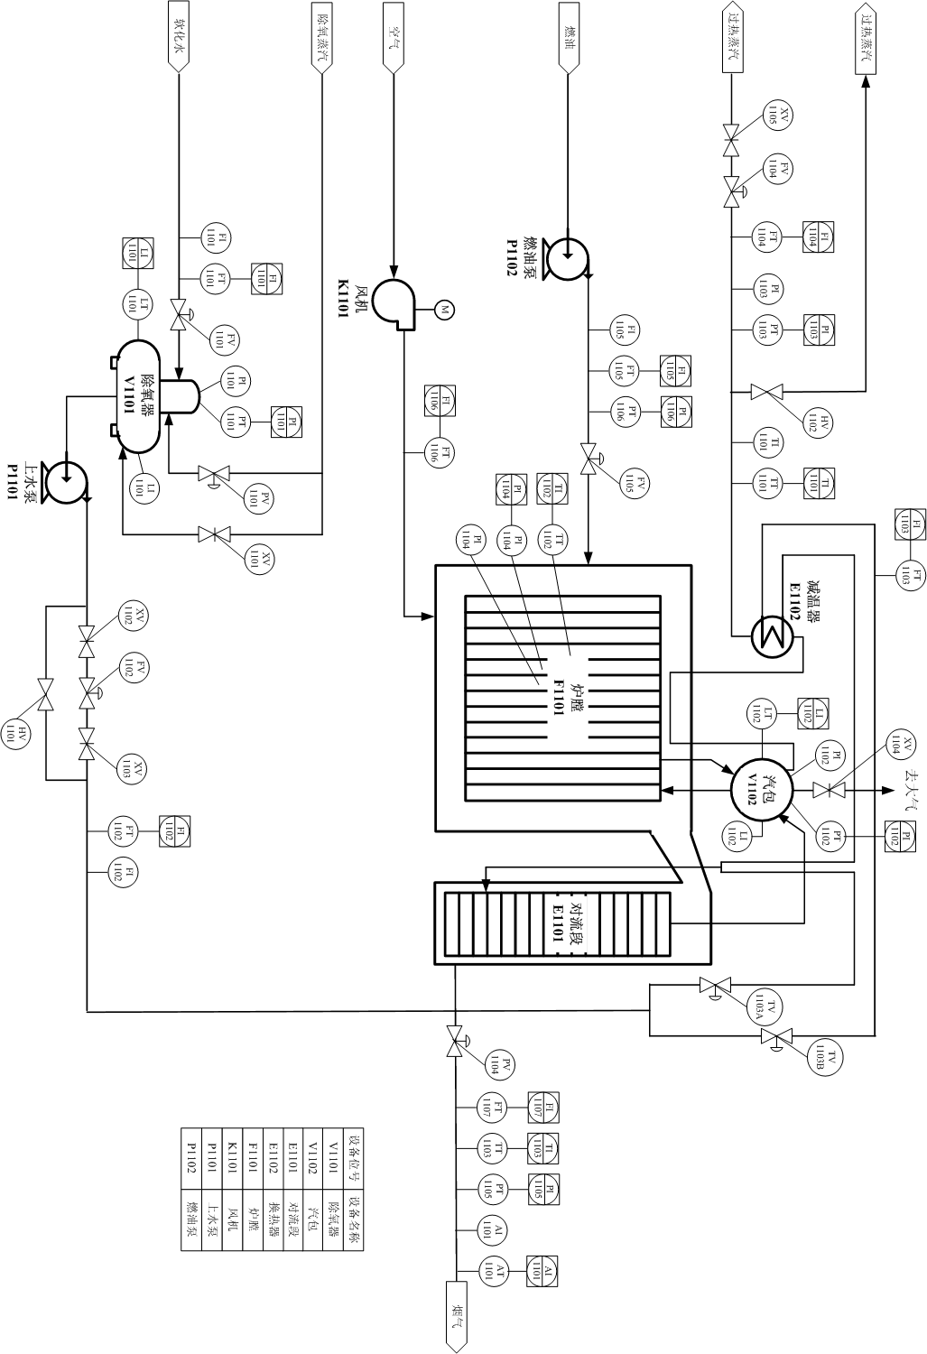
1、
工
艺
流
程
图
1
Notes:
突出本科生和研究生的比例

Slide 19
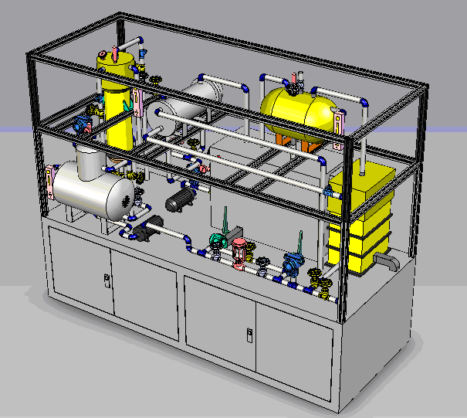
1、工艺流程图设计
水汽热能系统
涉及燃烧、换热、相变、浓缩等环节，兼顾气相反应。
以加热炉、蒸发器、锅炉为原型的实验装置流程设计
除氧器热力除氧。
软化水进入汽包。
经对流管进入锅炉水冷壁。
返回汽包进行水汽分离。
饱和蒸汽进入过热器升温得到过热蒸汽。
过热蒸汽进入减温器壳程对温度微调。
符合要求的过热蒸汽输送给蒸发器。
1
Notes:
突出本科生和研究生的比例

Slide 20
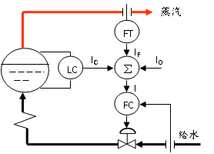
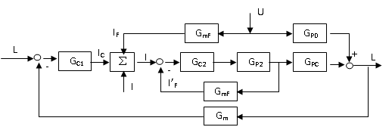
2、控制系统回路设计
过热蒸汽出口流量前馈+汽包水位反馈控制系统
影响汽包水位的主要因素：锅炉给水流量和蒸汽负荷。
蒸汽负荷扰动引起的虚假水位：前馈控制调节水阀开度。
其它干扰对汽包水位的影响：反馈控制克服。
过热蒸汽出口流量前馈+汽包水位反馈的双冲量控制系统。
不足：给水系统干扰不能及时调整
解决：考虑给水流量变化，形成三冲量控制系统
2
Notes:
突出本科生和研究生的比例

Slide 21
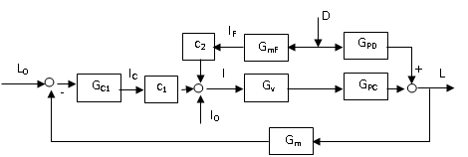
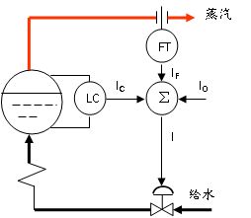
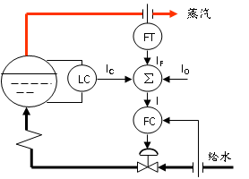
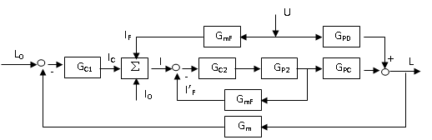
2、控制系统回路设计
过热蒸汽出口流量前馈+汽包水位-锅炉上水流量串级控制系统
过热蒸汽出口流量前馈+汽包水位-锅炉上水流量串级控制系统。
串级控制外环：汽包水位
串级控制内环：汽包上水流量
前馈控制：过热蒸汽出口流量
3
Notes:
突出本科生和研究生的比例

Slide 22
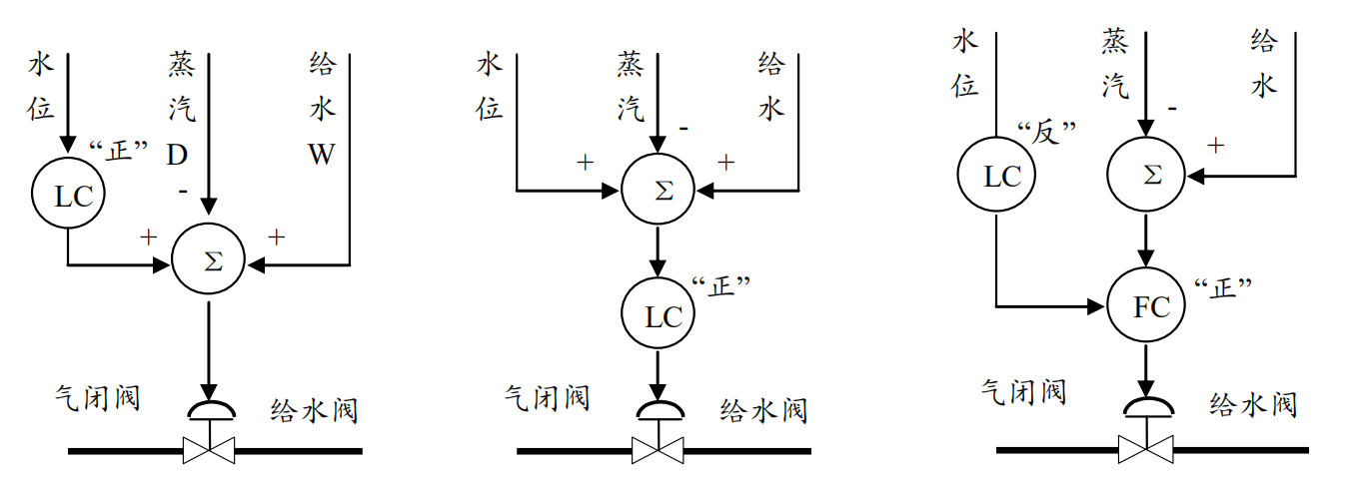
2、控制系统回路设计
过热蒸汽出口流量+汽包水位-锅炉上水流量三重量控制系统
Notes:
突出本科生和研究生的比例

Slide 23
2、控制系统回路设计
过热蒸汽出口压力+燃料流量串级控制系统
影响过热蒸汽出口压力因素：燃料流量（最显著）和过热蒸汽出口流量。
燃料流量的扰动：串级控制负回路变量，且将燃料流量作为操纵变量。
过热蒸汽出口压力：输入量，且为主被控量。
4
Notes:
突出本科生和研究生的比例

Slide 24
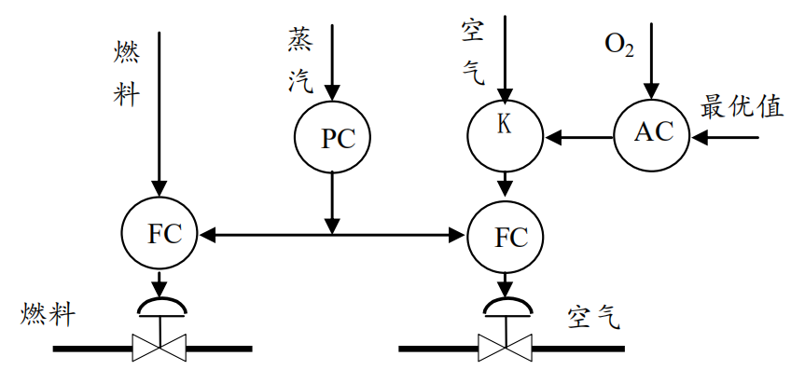
2、控制系统回路设计
烟气含氧量前馈+燃料流量-风量双闭环比值控制系统
燃料和空气合适比例保证锅炉最佳燃烧，此时烟气含氧量在正常范围内波动。
检测烟气含氧量值，判断燃烧状态，进而调节风量使燃料燃烧充分。
烟气含氧量作为前馈信号，与空气流量控制形成前馈-反馈控制。
空气流量反馈根据燃料与风量的比例关系进行比例控制。
此控制回路为前馈-反馈双闭环比值控制系统。
蒸汽压力
压力控制器
5
蒸汽压力
Notes:
突出本科生和研究生的比例

Slide 25
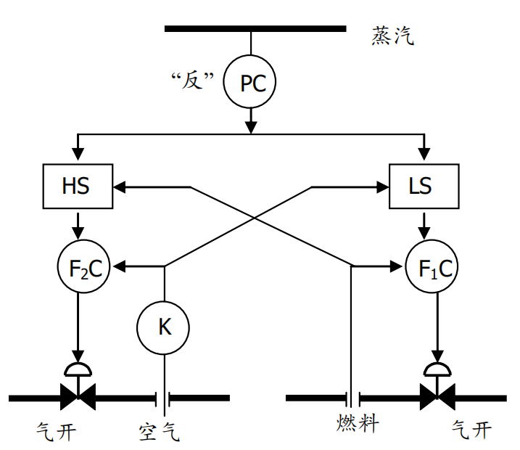
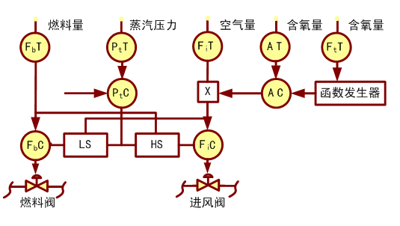
2、控制系统回路设计
具体逻辑提减量的燃料-风比值控制
当负荷减少时，通过低选择器先减少燃料量，后减少空气量；反之相反，从而保证充分燃烧。
在不同负荷下始终处于最优过剩空气量下运行，保证锅炉燃烧的经济性最高，热效率最高。
5
Notes:
突出本科生和研究生的比例

Slide 26
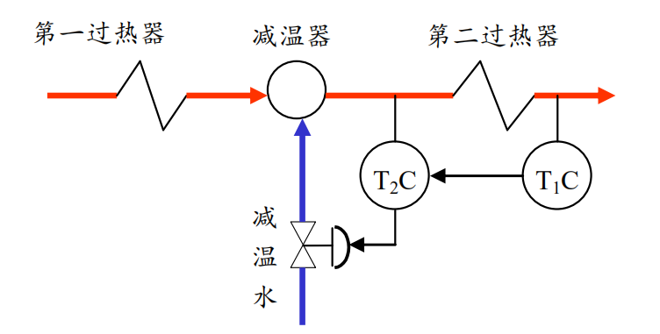
2、控制系统回路设计
过热蒸汽出口温度串级控制系统
影响过热蒸汽出口温度的主要干扰量为
减温器输出的蒸汽温度。
控制输入为过热蒸汽出口温度设定值。
将减温器作为串级副被控对象。
将从减温器出来的蒸汽的温度作为操纵变量。
6
Notes:
突出本科生和研究生的比例

Slide 27
2、控制系统回路设计
炉膛负压前馈+风量反馈控制系统
影响风量值控制的主要干扰量为炉膛负压，且对风量值影响较大。
将炉膛负压作为前馈量以便快速对干扰量进行抑制。
通过单回路控制风量。
7
Notes:
突出本科生和研究生的比例

Slide 28
3、系统开车顺序及安全联锁设计
开车顺序设计
主要是设计系统生产过程中的开停车
需要考虑实际的控制需求以及系统的安全。
安全联锁装置
是保护系统安全的自动化装置
通过机械或电气的机构使两个动作具有相互制约的关系。
8
Notes:
突出本科生和研究生的比例

Slide 29
3、系统开车顺序及安全联锁设计
系统开车顺序设计
过程控制系统开车主要包括初始化检测、系统初始进料过程设置以及系统初运行检测等。
初始化检测（两遍）：确认所有阀门、泵处于关闭状态
打开汽包顶放空阀，将汽包水位降到大气压下
启动燃油泵，打开燃油进料阀
启动风机，将空气送入燃烧器
打开锅炉进气阀，与燃油按照一定比例进入炉膛
关闭汽包顶部放空阀，打开省煤器出烟阀
打开上水泵与上水阀门，打开锅炉上水管道上水调节阀
停车是在保证系统安全运行的原则下进行系统关机操作。
关闭燃油泵停止燃油输送
关闭上水泵停止上水
关闭鼓风机，打开汽包放空阀
9
Notes:
突出本科生和研究生的比例

Slide 30
3、系统开车顺序及安全联锁设计
系统安全联锁设计
粗实线：物料进出管道
细实线：系统检测信息通道
虚线：控制信号输出
出现燃气或空气量骤降时，将启动安全联锁停车信号。
燃料气压力过高：压力调节器PC通过低值选择器LS
取代温度调节器TC工作，关小调节阀防止脱火。
燃料流量过低：F1S联锁报警信号使三通电磁阀线圈失电，
调节器输出气压信号放空，切断燃料气供阀，防止回火。
空气流量过低或供应中断：F2S将切断空气流量调节阀，
停止燃烧，或因火焰熄灭，火焰检测器开关BS动作，
停止燃烧。
PC-燃料压力调节器； F1S-燃料流量调节器；F2S-空气流量调节器； BS-火焰温度监测器开关；LS-低值选择器；TC-温度调节器
10
Notes:
突出本科生和研究生的比例

